Slide 1



Progetto SuperB Factory
M. Biagini
Giornate Romane su “Particelle e Fisica Applicata” ,
Università Roma I, 14 Giugno 2010

Slide 2
Frontier Colliders
Ci sono due categorie complementari di «colliders di frontiera»:
  Colliders ad alta energia (LHC, Tevatron, LC, CLIC)
  Colliders ad alta luminosità (SuperB, SuperKEKB)
I colliders ad alta luminosità servono a raccogliere un’enorme quantità di dati per cercare discrepanze nei decadimenti rari, che possono portare alla scoperta di «New Physics»

Slide 3
World e⁺e⁻ colliders luminosity
SuperB
Super
Factories
Linear colliders
Factories
SuperB: highest world
luminosity collider ever
B-Factories
Φ-Factories
Future Colliders

Slide 4
B-Factories
Le 2 B-Factories PEP-II a SLAC e KEKB in Giappone, attive nella decade 1999-2009, hanno raggiunto valori di «luminosità» senza precedenti, superando anche di 3 volte i valori di progetto (record: 1.2x10³⁴, 2.1x10³⁴ cm⁻² s⁻¹)
Fino ad allora la luminosità piu’ alta raggiunta era a CESR (Cornell, US) con 8x10³² cm⁻² s⁻¹

Slide 5
Accelerator Advances
I dati raccolti da BaBar e Belle (0.5 e 1 ab⁻¹) hanno permesso di studiare circa 10⁹ eventi B-Bbar, migliorando molto la precisione sul triangolo di unitarietà
Le B-Factories sono state «pioniere» in vari campi:
  Bunch-by-bunch feedbacks
  Altissime correnti accumulate (>3 A)
  Sistemi Radio Frequenza ad alta potenza
  Due anelli differenti
  Grande numero di bunches collidenti
  Inezione continua dei fasci

Slide 6
Interesse per una Super B-Factory
Il successo ha generato interesse per un collider con luminosità 2 ordini di grandezza superiore
La ricerca della nuova fisica sarebbe cosi’ spinta bel al di là dei 500 GeV di massa
La luminosità integrata dovrebbe raggiungere i 10 ab⁻¹ per anno

Slide 7
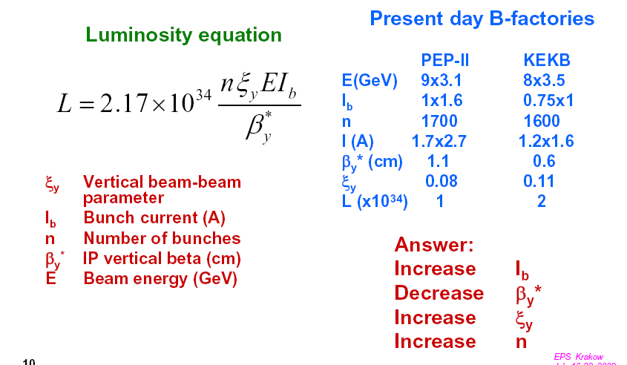
Come ottenere piu’ Luminosità

Slide 8
Ma…
E’ difficile aumentare il beam-beam parameter oltre i valori già ottenuti
E’ difficile aumentare il numero di bunches
  gli anelli molto più lunghi oppure la frequenza RF molto più alta
Occorre concentrasi sull’aumento della corrente nel bunch e la diminuzione del β_{y}*
  piu’ corrente nel bunch → piu’ corrente circolante totale
  β_{y}* più piccolo → bunch più corti

Slide 9
Difficile…
Alte correnti e bunches corti producono effetti di wake-field molto piu’ forti
  Effetti di HOM (High Order Modes) sulla camera da vuoto
L’impedenza (discontinuità) della camera va minimizzata
  Causa allungamento del bunch
  Difficile fare meglio del passato
Tutte le componenti degli anelli vanno raffreddate
La potenza della luce di sincrotrone emessa aumenta, causando perdite di fascio importanti
  Occorre piu’ potenza RF per ripristinare l’energia persa dai fasci

Slide 10
Hourglass effect
To squeeze the vertical beam dimensions, and increase Luminosity, β_{y}* at IP must be decreased.
This is efficient only if at the same time the bunch length is shortened to ≈ β_{y} value, otherwise particles in the head and tail of the bunch will collide at a larger β_{y}.
0,1
β_{y}*
1 mm
0,08
5 mm
0,06
0,04
2 cm
0,02
s (m)
0
-0,02
-0,01
0
0,01
0,02
Bunch length

Slide 11
Un’idea nuova
P. Raimondi ha «inventato» un nuovo schema: cambiare la collisione cosi’ che solo una piccola parte dei bunches collide
  Grande angolo d’incrocio
  Piccole dimensioni all’IP
  Bunch piu’ lungo
  Per il grande angolo d’incrocio la regione di collisione «effettiva» è molto corta
    Abbassare il β_{y}* di un fattore 50
I bunches devono avere un’emittanza molto piccola, come le macchine a Luce di Sincrotrone di ultima generazione
  Ora è la dimensione orizzontale dei fasci a determinare la lunghezza del bunch
Due sestupoli vengono usati per «storcere» il waist dei fasci → ridurre le risonanze nello spazio dei tuni e permettere tune shifts piu’ grandi e più spazio per l’operazione
  Aumento di Lumiosità di un fattore 2-3

Slide 12
Large crossing angle, small x-size
1) Head-on,
Short bunches
Overlap region
2) Large crossing angle,
long bunches
(1) and (2) have same Luminosity, but (2) has longer bunches and smaller σ_{x}
σ_{x}
σ_{z}
σ_{x}
σ_{z}
Vertical waist has to be a function of x:
Z = 0 for particles at –σ_{x} (- σ_{x}/2θ at low current)
Z = σ_{x}/θ for particles at + σ_{x} (σ_{x}/2θ at low current)
Large Piwinski angle:
Φ = tg(θ)σ_{z}/σ_{x}
y waist can be moved
along z with a sextupole
on both sides of IP
at proper phase
“Crab Waist”
β_{Y}

Slide 13
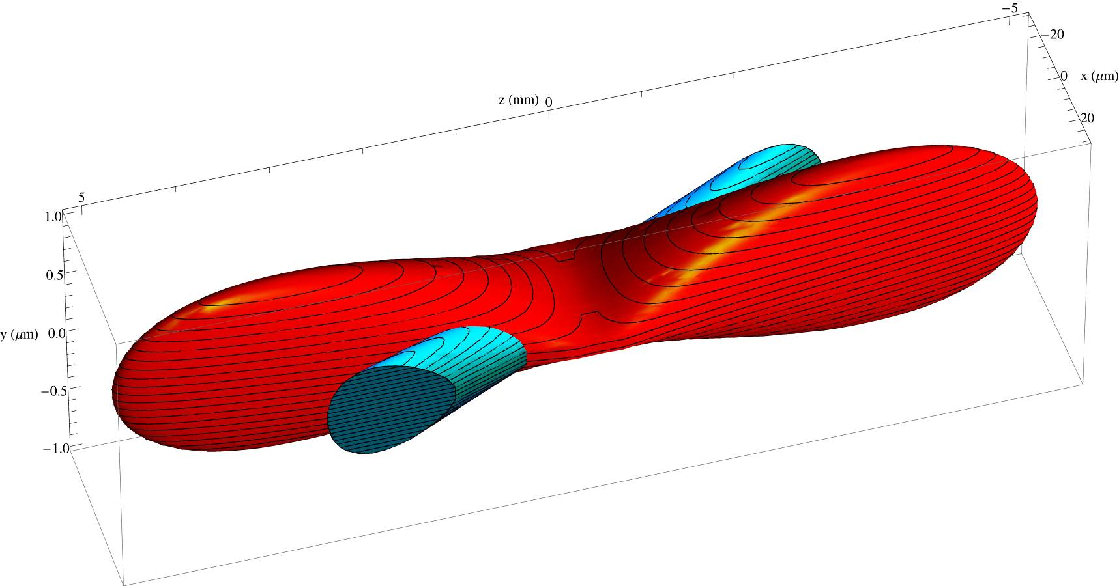
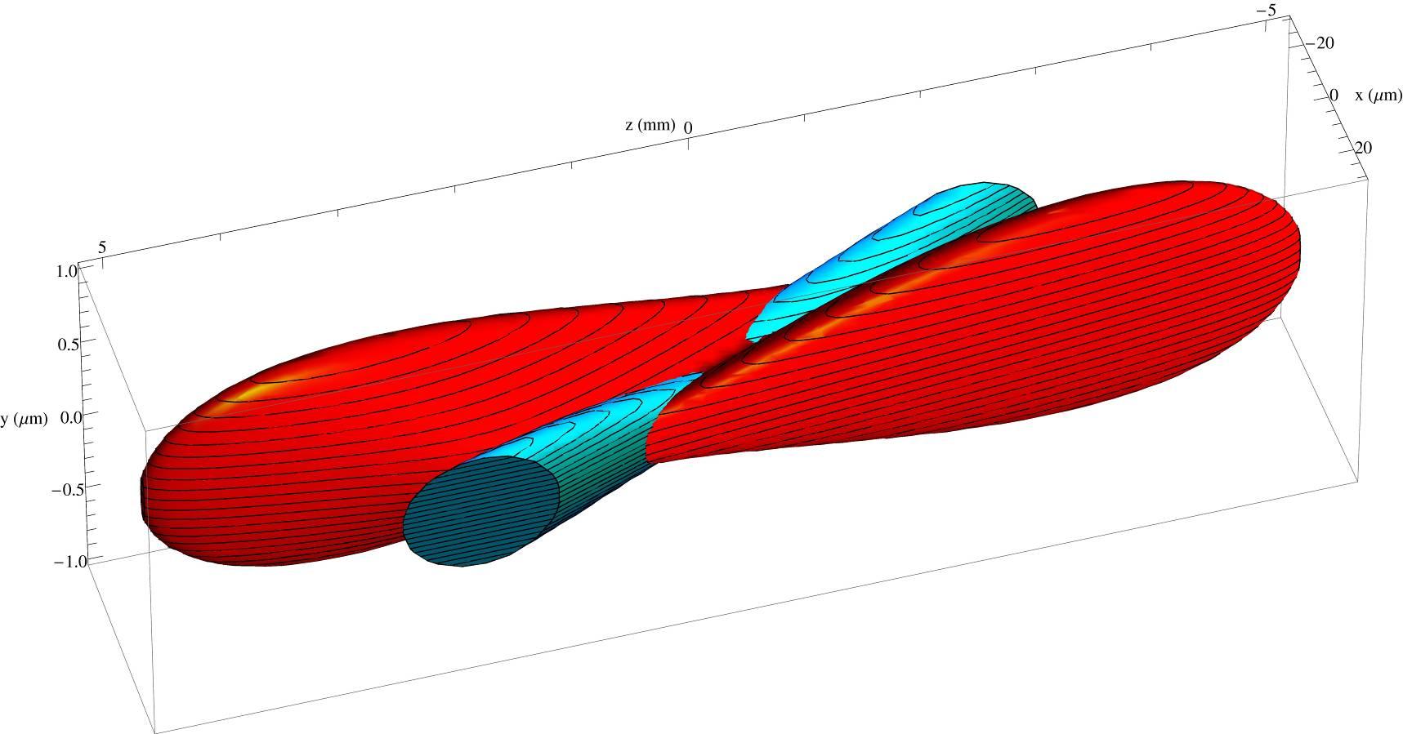
Crab-waist scheme
Raimondi, Shatilov, Zobov http://arxiv.org/abs/physics/0702033
Crab sextupoles OFF: Waist line is orthogonal to the axis of other beam
Crab sextupoles ON: Waist aligned with path of other beam
particles at higher ß do not see full field of other beam
no excessive beam-beam parameter due to hourglass effect
Plots by E. Paoloni

Slide 14
Example of x-y resonance suppression
Red: good
Blu: bad
D.Shatilov’s (BINP
Much higher luminosity!
Typical case (KEKB, DAΦNE):
1. low Piwinski angle Φ < 1
2. β_{y} comparable with σ_{z}
Crab Waist On:
1. large Piwinski angle Φ >> 1
2. β_{y} comparable with σ_{x}/θ

Slide 15
Beam-beam tune scan with different tune shifts
Crab-Waist ON
CDR, ξ_{y} = 0.17
CDR2, ξ_{y} = 0.097
D.Shatilov
L (red) = 1. ∙10³⁶

Slide 16
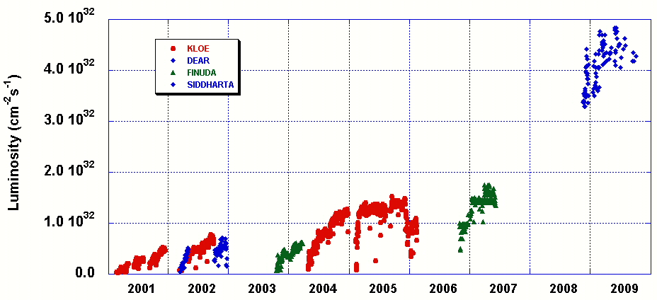
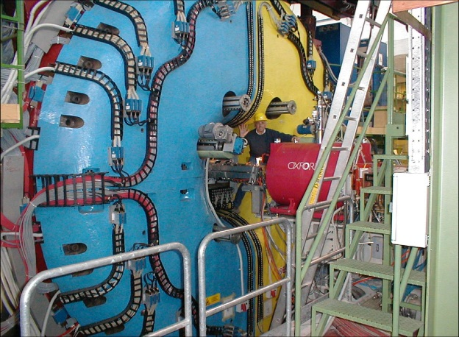
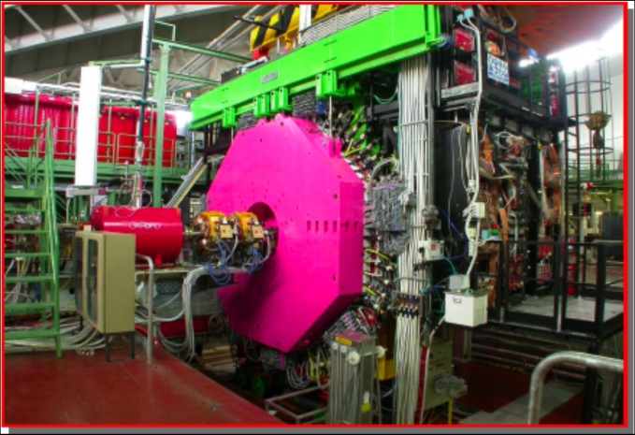
DAΦNE Peak Luminosity
LPA & Crab Waist è stato testato con grande successo a DAΦNE !
Design Goal
NEW COLLISION SCHEME

Slide 17
La sfida…
Correnti, numero di bunches e tune shift circa gli stessi delle B-Factories
Tuttavia:
  Mai fatta la collisione di due fasci con dimensioni così piccole
  Il fattore di accoppiamento (quanto della dimensione orizzontale dei fasci si trasferisce in verticale dovuto agli errori) va mantenuto minimo
  Lavorare con un campo solenoidale del detector alto, che se non corretto perfettamente genera accoppiamento
  Disegnare un sistema di focheggiamento all’IP (Final Focus) che realizzi i β piccoli
  Avere backgrounds accettabili nel detector e vite medie ragionevoli

Slide 18
E ancora…
La vita media dei fasci (~5’) è determinata dalla luminosità alta (luminosity backgrounds)
  Occorre iniettare in continuazione (già fatto)
Si vuole riutilizzare il più possibile i pezzi di PEP-II (RF, magneti, power supplies…)
Si vuole il fascio di elettroni polarizzato longitudinalmente all’IP
  Caratteristica unica !
  Vanno evitate le risonanze depolarizzanti → energia dei fasci «quantizzata», tempo di depolarizzazione >20’
Si vuole poter lavorare anche alla soglia della produzione τ/charm (3.8 GeV cm)
Si vuole usare la luce di sincrotrone prodotta (beamlines)

Slide 19
SuperB Accelerator
SuperB is a 2 rings, asymmetric energies (e⁻ @ 4.18, e⁺ @ 6.7 GeV) collider with:
  large Piwinski angle and “crab waist” (LPA & CW) collision scheme
  ultra low emittance lattices
  longitudinally polarized electron beam
  target luminosity of 10³⁶ cm⁻² s⁻¹ at the Υ(4S)
  possibility to run at τ/charm threshold with L = 10³⁵ cm⁻² s⁻¹
Design criterias :
  Minimize building costs
  Minimize running costs (wall-plug power and water consumption)
  Reuse of some PEP-II B-Factory hardware (magnets, RF)
SuperB can also be a good “light source”: work is in progress to design Sinchrotron Radiation beamlines (collaboration with Italian Institute of Technology)

Slide 20
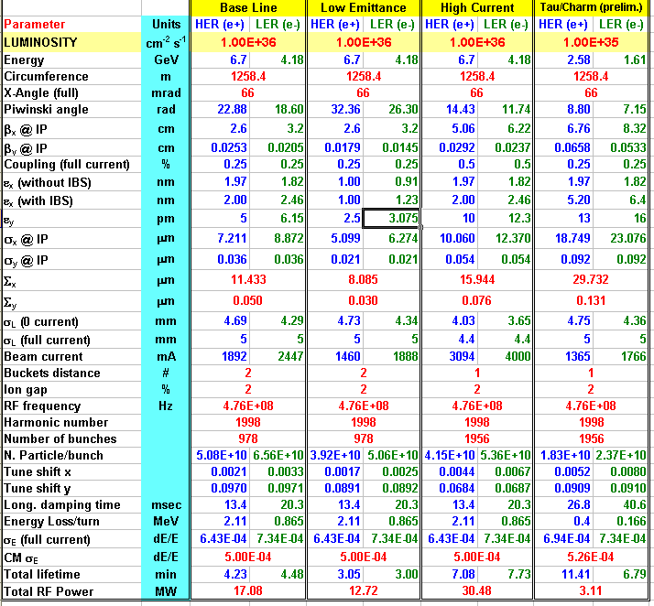
Parameter Table
Tau/charm
threshold running
at 10³⁵
Baseline +
other 2 options:
Lower y-emittance
Higher currents
(twice bunches)
Baseline:
Higher emittance
due to IBS
Asymmetric beam
currents
RF power includes
SR and HOM

Slide 21
Present layout: 2 rings, 1 tunnel
IP
LER SR
66 mrad
LER SR
HER and LER arcs are parallel to each other in the H-plane while separated by 2.1 m.
Each ring has one inner and one outer arc.
Both inner and outer arcs provide the same bending angle but outer arc is made longer (increased drift space around the dipoles) in order to provide the same azimuth location as the inner arc
LER
arc
LER
arc
HER
arc
HER
arc
Rings
crossing
e-
e+
RF

Slide 22
Interaction Region
La regione d’interazione deve soddisfare sia le richieste di macchina che del detector:
  Elementi del FF più vicini possibile all’IP
  Camera da vuoto del detector più piccola possibile (quanto lo permettono i backgrounds)
  Abbastanza spazio per il fascio (beam stay clear) → piccola emittanza aiuta
  Tenere sotto controllo SR backgrounds
  Avere un angolo solido adeguato per il detector
  Le vibrazioni dei magneti vanno smorzate (10nm)
  E’ necessario un feedback di luminosità state-of-the-art

Slide 23
Magneti del FF
Finora nel FF almeno un magnete era «condiviso» dai 2 fasci
Con l’angolo d’incrocio più grande → un fascio è molto fuori asse
Il fascio fuori asse è molto curvato dal magnete e produce radiazione di sincrotrone e aumento di emittanza non voluti
SuperB ha scelto di sviluppare un nuovo disegno con un doppietto «gemello» per il FF

Slide 24
QD0 Design: 2 possible choices
Vanadium Permendur
“Russian” Design
Air core SC QD0, QF1 “Italian” Design

Slide 25
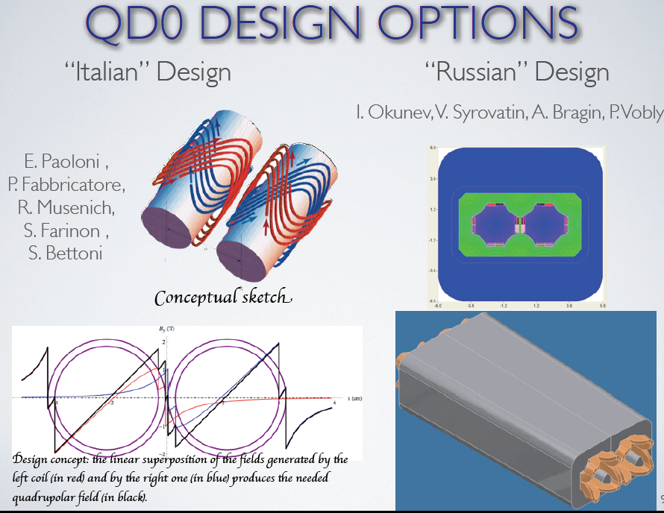
Air-core QD0 is a SC iron free septum double quad

Slide 26
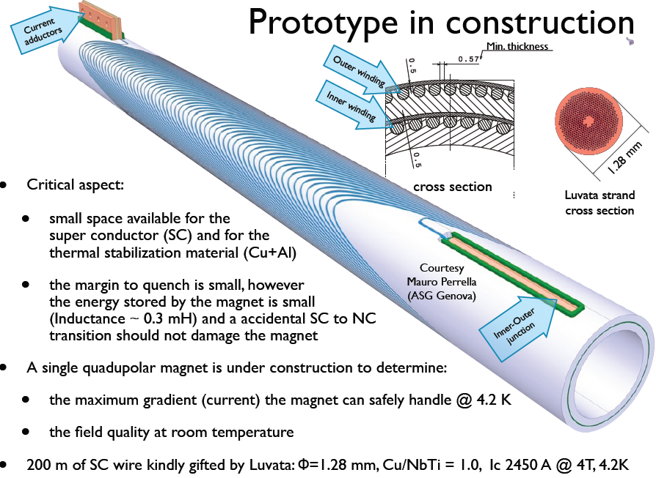
Field generated by 2
double helix windings
in a grooved Al support
P. Fabbricatore, S. Farinon, R. Musenich (Genova) Paoloni (Pisa)

Slide 27
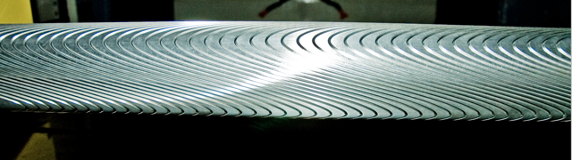
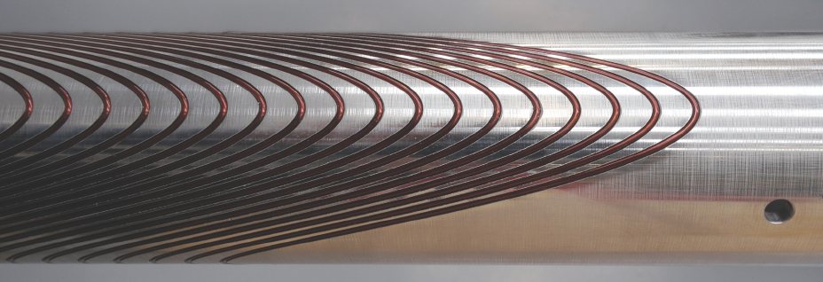
The actual QD0
Grooved Al support
See Fabbricatore’s talk Tuesday morning
Winding in progress
Ready this Summer for tests and field measurements @ CERN

Slide 28
Effetti Collettivi
Sono una delle cose più difficili e interessanti da studiare (e da evitare):
  Intra-Beam-Scattering (IBS) aumenta le emittanze e l’energy spread del fascio
  Instabilità di e-cloud limita la soglia in corrente del fascio di positroni → va evitata assolutamente (coating della camera da vuoto, clearing electrodes...)
  Instabilità Fast Ions rende critico il fascio di elettroni
  La CSR (Coherent Synchrotron Radiation) peggiora le qualità dei fasci

Slide 29
Build-up in Free Field Regions
Snapshot of the electron (x,y) distribution
Snapshot of the electron (x,y) distribution 50G solenoids on
Density at center of the beam pipe is larger then the average value.
Solenoids reduce to 0 the e-cloud density at center of beam pipe

Slide 30
Controllo della bassa emittanza
La bassa emittanza va controllata e ridotti al massimo gli allargamenti dovuti agli errori di allineamento e campo dei magneti
Questi errori producono un accoppiamento che trasferisce parte dell’emittanza orizzontale in verticale → va tenuto minimo
Il beta-beating (le funzioni β non sono quelle teoriche ma vengono perturbate dagli stessi errori) va corretto al meglio
La dispersione verticale all’IP va ridotta la minimo per non compromettere la luminosità

Slide 31
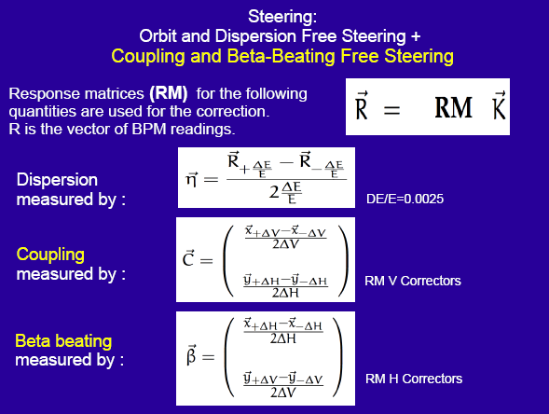
Low Emittance Tuning
TESI DI LAUREA «SPECIALISTICA» IN FISICA

Slide 32
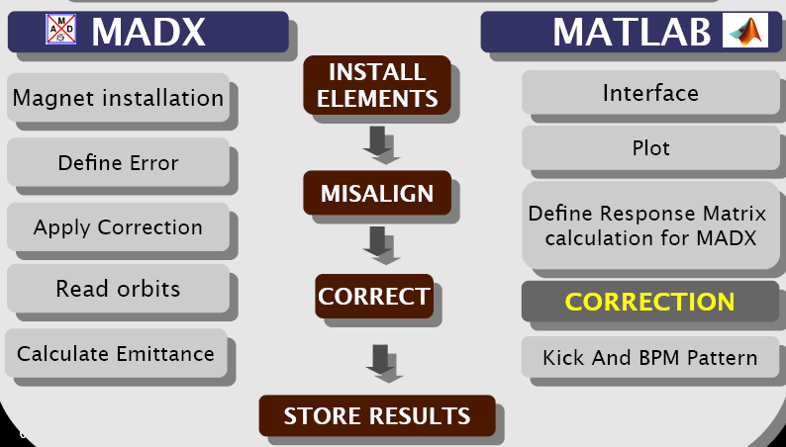
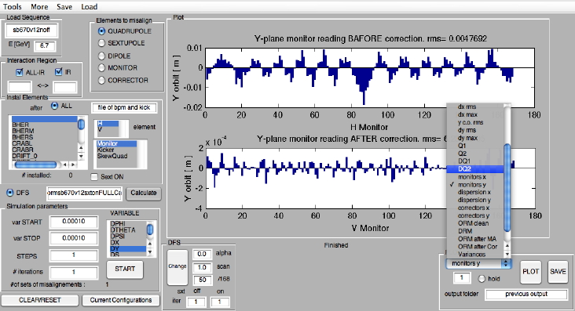
LET Tool by S. Liuzzo

Slide 33
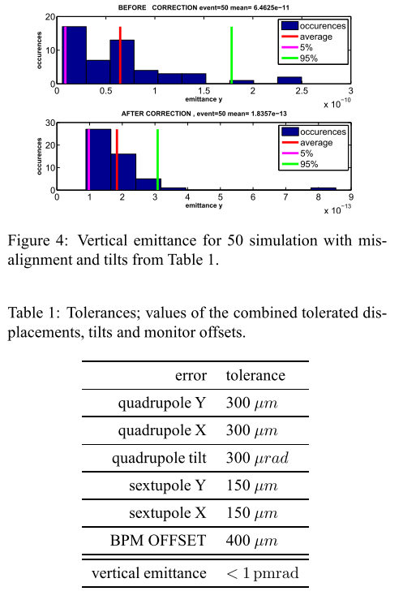
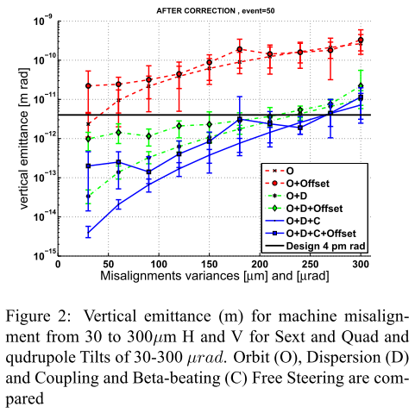
Low Emittance Tuning: HER tolerances
Steering:
Orbit & Dispersion Free steering +
Coupling & Beta-beating Free steering
Using only correctors
Or
Correctors and skew quads
4x10¹²

Slide 34
Low Emittance Tuning: LER tolerances
LER ARC's tolerances evaluated using a Response Matrix technique that optimizes orbit, in order to recover the design values for Dispersion, Coupling and Beta-beating, and obtain the lowest possible vertical emittance
Note: H scales different!
Final Focus introduces
stringent restrictions on alignment of both FF and
ARCS (even for no errors in FF)

Slide 35
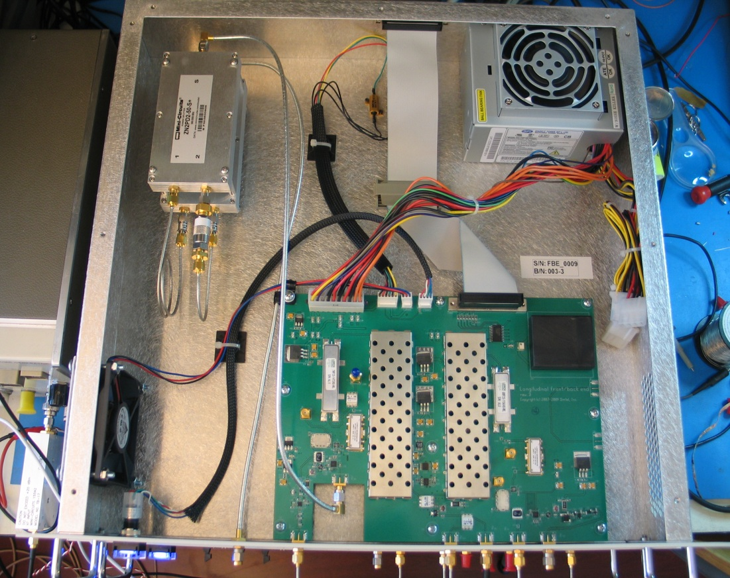
Bunch-by-bunch feedback
A. Drago
All 6 DAΦNE feedbacks have been upgraded with a new 12bit system
VFB – new 12 bit iGp systems with larger dynamic range and software compatibility with the previous version
LFB - completely new systems in place of the old systems designed in 1992-1996 in collaboration with SLAC/LBNL: fe/be analog unit connected to iGp-8 as processing unit
HFB: upgrade hw/sw of the iGp-8bit system already used
This will be the baseline design for SuperB H-V-L feedbacks
New front-end/back-end analog unit used in the longitudinal feedback

Slide 36
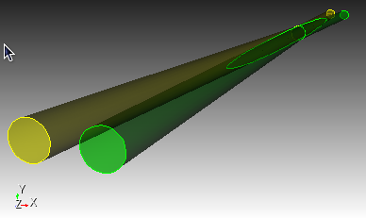
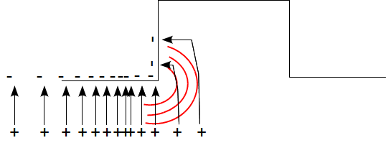
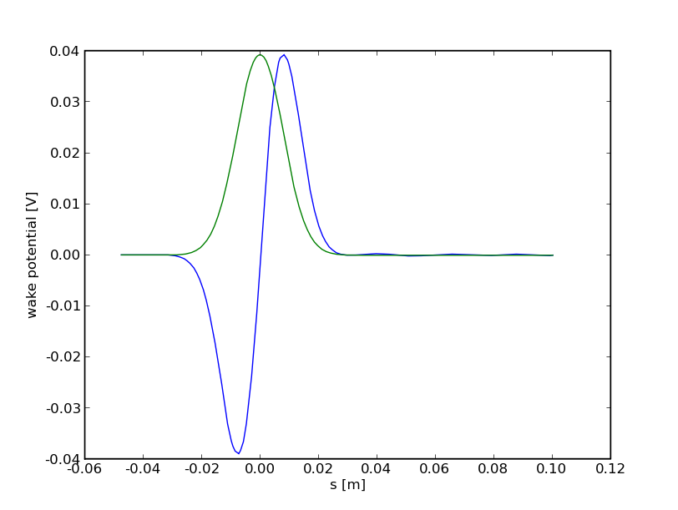
Wakefields in the IR
S. Weathersby
Compare SLAC parallel Finite Element Method electromagnetic time domain solver (t3p) with gdfidl finite integration (MAFIA)
Consider simple intersecting tubes as a generic model
Electromagnetic “wake” fields are generated by the bunch image charges as they move along changing beam pipe boundaries
Following particles within the bunch feel the wake fields caused by the previous particles
Wake potential is the accumulated voltage seen by particles as the bunch traverses the structures
wake fields
bunch
longitudinal
wake potential

Slide 37
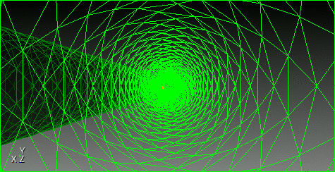
Beam’s eye view
S. Weathersby

Slide 38
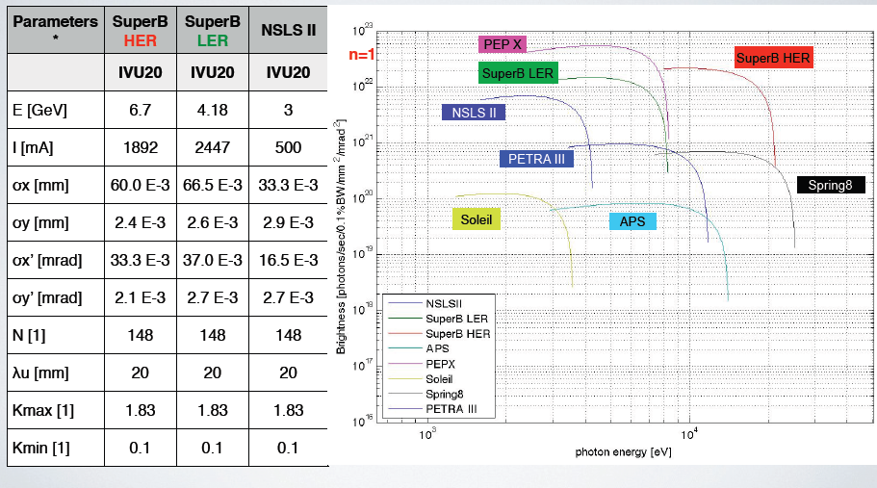
Synchrotron light options @ SuperB
Comparison of brightness and flux from undulators for different energies dedicated SL sources & SuperB HER and LER
Light properties from undulators better than most SL
Brightness from undulators
W. Wittmer

Slide 39
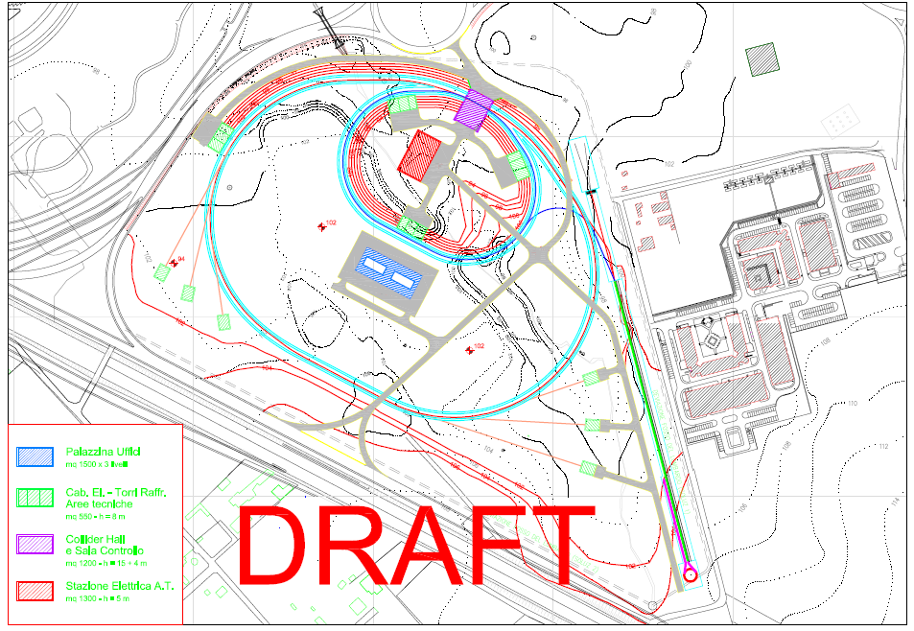
Layout @ Tor Vergata

Slide 40
Conclusioni
Una Super B-Factory spingerà i limiti del Modello Standard in regioni in cui i modelli di SUSY e Higgs cominciano le loro predizioni
LHC da solo difficilmente potrà trovare tutta la Nuova Fisica
Una SuperB complementare sarà un grande aiuto e una spinta per la Fisica delle Alte Energie
SuperB ha ottenuto lo status di progetto speciale nel Piano Nazionale della Ricerca e il finanziamento di 270 Meuro in 5 anni
La collaborazione per la costruzione con Francia, UK, Russia, Spagna, USA si sta formalizzando
Il sito identificato (campus dell’Università di Tor Vergata) è ideale per la vicinanza ai LNF, è un «green field», è molto stabile dal punto di vista geologico

Slide 41
Possibili argomenti di studio per giovani (tesi, dottorato)
Alcuni possibili temi «teorici»:
  Calcolo di effetti di dinamica non lineare
  Calcolo di impedenza camera da vuoto e simulazione di wake-fields
  Simulazione di effetti beam-beam
  Simulazione di spin tracking con bb
  Simulazione di effetti collettivi
Alcuni possibili temi «tecnologici»:
  Diagnostica (misure di emittanza, beam size, orbita, polarizzazione,…)
  Feedbacks (luminosità, trasversi, longitudinale, orbita)
  Radiofrequenza e feedback relativo
  Studio di magneti «esotici»
  Controlli
  Disegno delle beam lines per luce di sincrotrone

